Slide 1
CÔNG NGHỆ WEB
Đề tài: Thiết kế website bán ô tô
Nhóm 14
x
GVGD: NGUYỄN THỊ HẠNH

Slide 2
NỘI DUNG
01
02
03
04
05
HTML
CSS
JS
HTML form & Input element
Quy trình phát triển web

Slide 3
01
HTML

Slide 4
Khái niệm: HTML (Hypertext Markup Language) là ngôn ngữ đánh dấu siêu văn bản được sử dụng để tạo và cấu trúc các thành phần trong trang web hoặc ứng dụng, phân chia các đoạn văn, heading, titles, blockquotes.v.v.
x

Slide 5
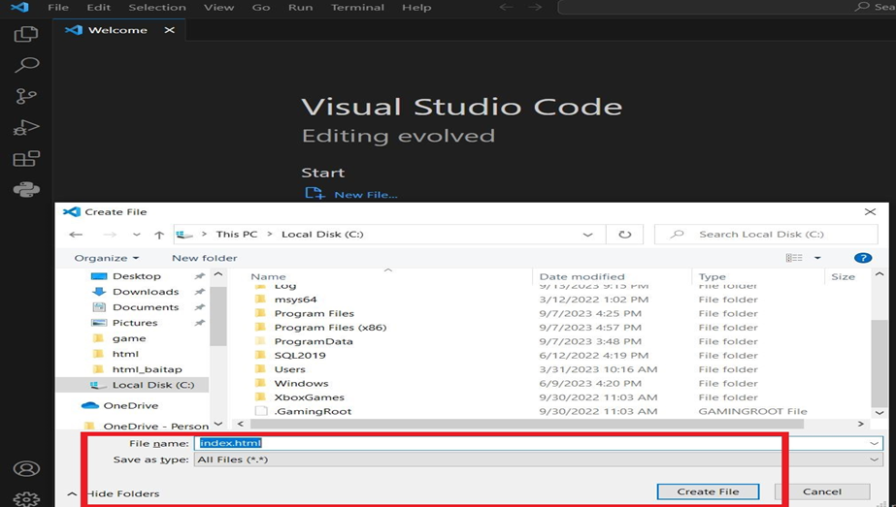
Tạo tệp HTML cơ bản
- Bước 1: Tải VisualStudioCode
- Bước 2: Tạo file và bắt đầu soạn thảo.
- Bước 3: Lưu file Vào vị trí lưu file, click chuột trái để xem trang trên trình duyệt máy tính đang sử dụng (Safari, Firefox, Chrome, Edge, Opera).

Slide 6
Các phần tử HTML cơ bản
Các thẻ | Cấu trúc + Chức năng
Thẻ tiêu đề | <h1> Nội dung </h1> <h2> Nội dung </h2>
Thẻ văn bản | <p> </p>
Thẻ hình ảnh | <img src= “ảnh” >
Thẻ link | <a href= “https://www.nhom4.com”
Thẻ định dạng | <u> bị gạch chân </u>
 | <b> In đậm </b>
 | <i> Chữ in nghiêng </i>
Thẻ căn lề | <p align= “left”> Căn trái </p>
 | <p align= “right”> Căn phải </p>
 | <p align= “center”> Căn giữa </p>
 | <p align= “justify”> Căn đều </p>
... | ...

Slide 7
Cú pháp HTML
- Comment trong HTML : <!--- Nội dung comment -->
- Cấu trúc của file HTML cơ bản:
<!DOCTYPE html>
<html>
<head>
<title> Nhóm 14 – Công Nghê Web </title>
</head>
<body>
</body>
</html>

Slide 8
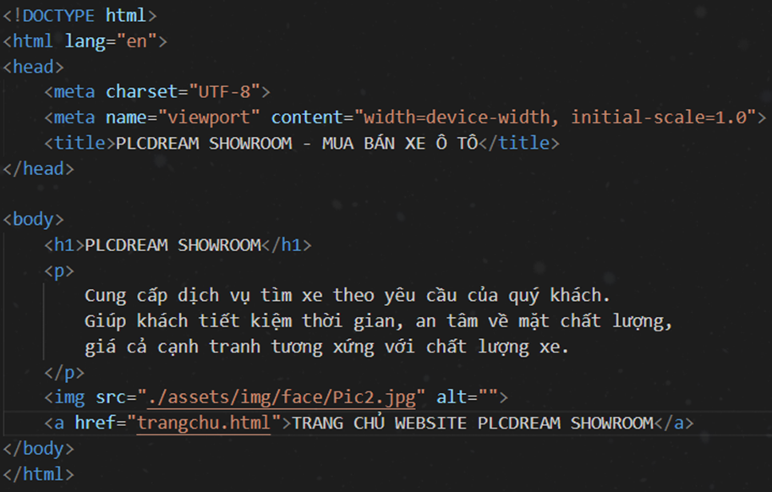
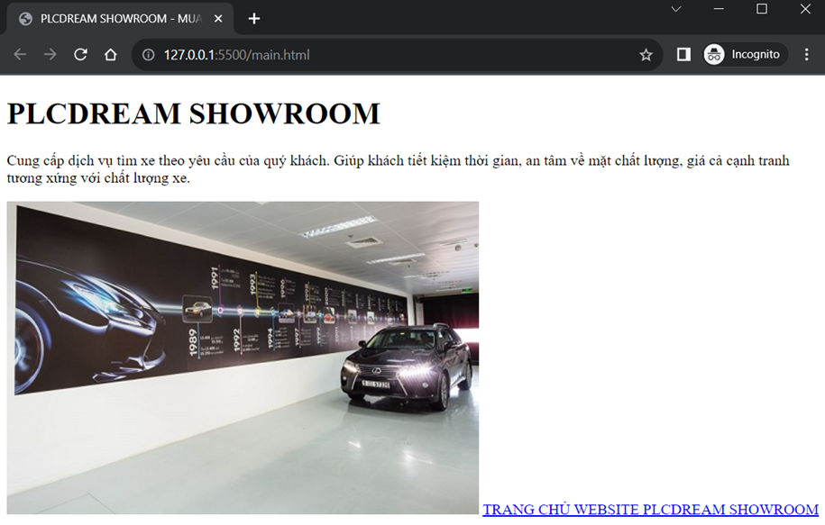
VÍ DỤ

Slide 9
02
CSS

Slide 10
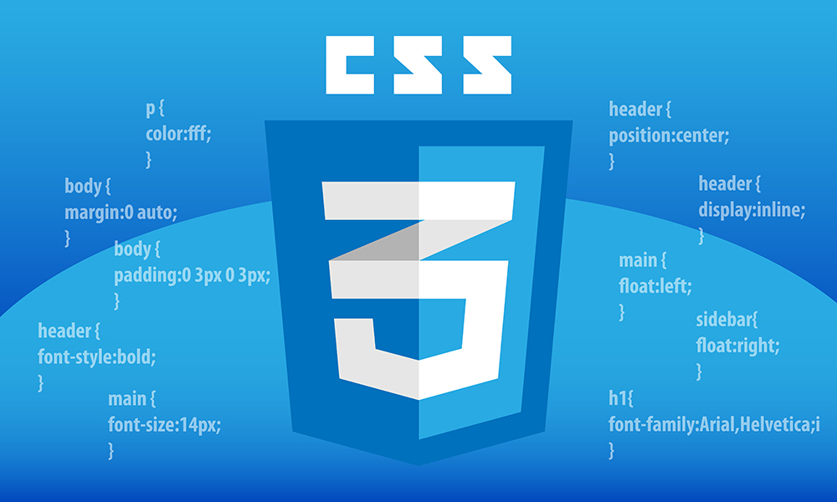
Giới thiệu
X
CSS (Cascading Style Sheets ) là ngôn ngữ biểu định kiểu được sử dụng để mô tả cách trình bày tài liệu được viết bằng HTML hoặc XML .
CSS mô tả cách các phần tử được hiển thị trên màn hình, trên giấy, trong lời nói hoặc trên các phương tiện khác. CSS là một trong những ngôn ngữ cốt lõi của web mở.

Slide 11
1. External CSS (Tập tin CSS rời)
3. Sử dụng Inline CSS
4. Sử dụng Import CSS
2.1.CÁCH NHÚNG CSS VÀO HTML
2. Sử dụng Internal CSS
Cần một file CSS ,một file HTML
Liên kết tệp CSS với trang HTML:
Thêm `<link rel="stylesheet" href=".css">`
vào trong thẻ `<head>` của trang HTML
Cách này sử dụng đoạn code CSS bên trong file html bằng cách sử dụng thẻ
<style> Cú pháp CSS </style>
Sử dụng để áp dụng trực tiếp CSS vào thẻ HTML bằng thuộc tính Style.
Ví dụ: <p style-” “>đoạn văn bản</p>
@import CSS là một cách khác để tải một file CSS bên ngoài vào trong HTML. Ví dụ:
<style>
@import url(“.css”);
</style>

Slide 12
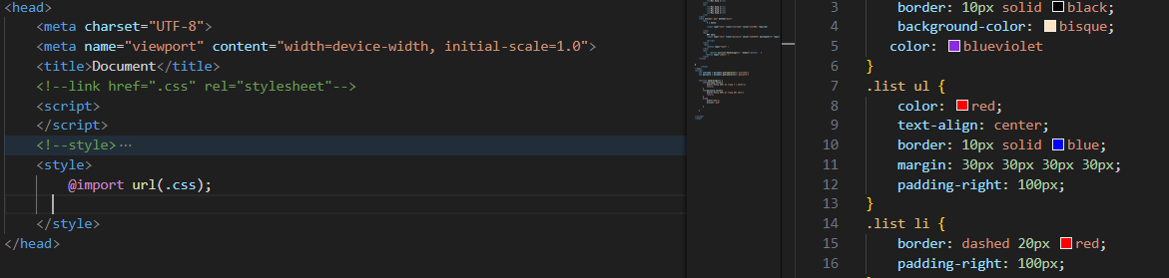
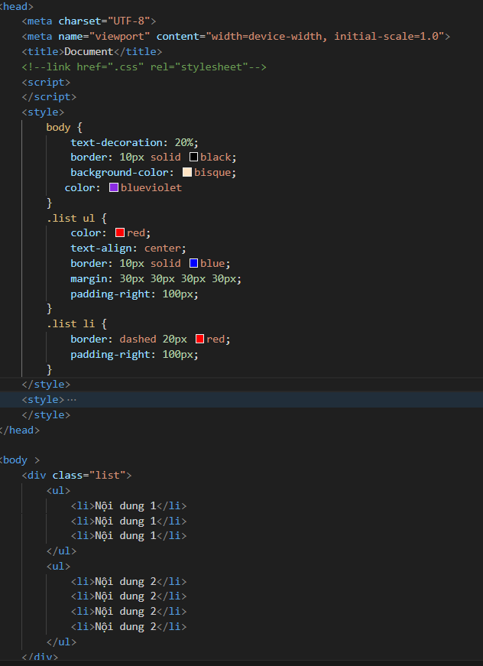
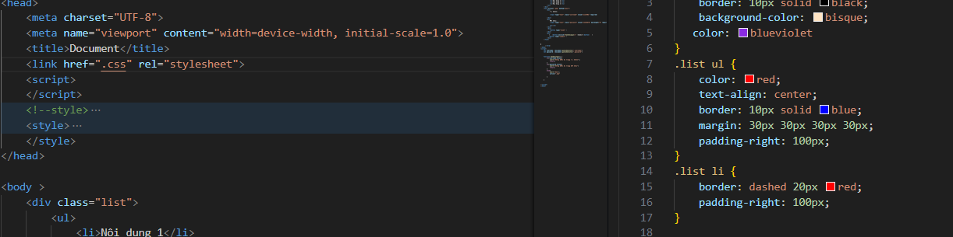
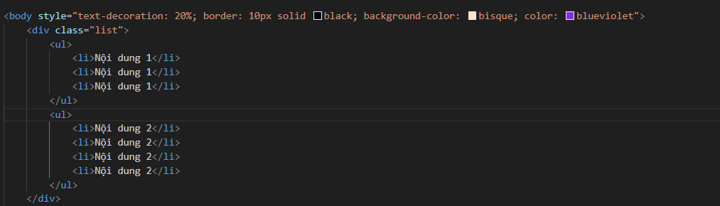
@import css
X
Tạo 2 file .html và .css vào chung 1 file
Internal css
X
Dùng tập tin css rời
(Tập tin CSS rời)
X
Inline css
X

Slide 13
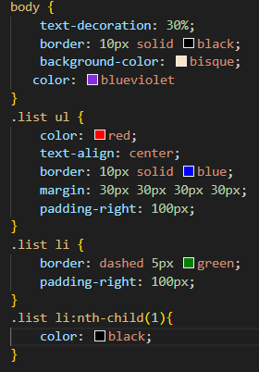
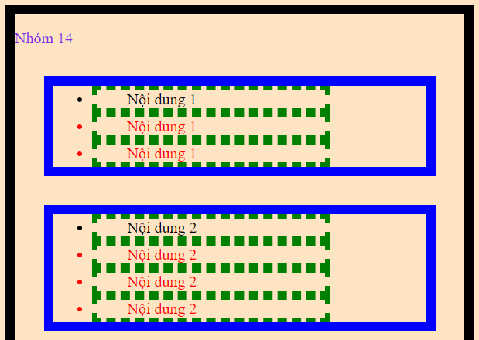
2.2. Tạo các lớp và áp dụng kiểu bằng cách sử dụng lựa chọn
CSS cho các phần tử con cụ thể trong class “list”.
Dùng lớp giả nth-child để chọn các phần tử cụ thể trong 1 ngăn xếp

Slide 14
2.3.Thử nghiệm với các thuộc tính CSS cơ bản
Font: thiết lập tất cả thuộc tính font chữ trong khai báo.
Font-Family: xác định nhiều tên font chữ khác nhau
Font-Style: Chỉ định kiểu phông chữ cho text.
Font-Size: xác định kích thước phông chữ (% hoặc px).
Font-Weight: xác định mức độ đậm nhạt của phông chữ.
Thuộc tính font chữ
Color: dùng để thiết lập màu sắc cho văn bản.
Opacity: dùng để thiết lập mức độ trong suốt của 1 phần tử.
Thuộc tính màu sắc
Width: thiết lập chiều rộng (đơn vị đo lường: pixel(px), cm, %, auto,…)
Max-width: thiết lập chiều rộng tối đa
Min-width: thiết lập chiều rộng tối thiểu
Height: thiết lập chiều cao
Line-height: xác định chiều cao của 1 dòng văn bản
Max-height: thiết lập chiều cao tối đa
Min-height: thiết lập chiều cao tối thiểu
Thuộc tính
độ rộng
cao (width, height)

Slide 15
03
JS

Slide 16
Giới thiệu javascript
Khái niệm | Trình duyệt | Thư viện
Javascript là ngôn ngữ lập trình web và có thể thêm mới và update cả HTML và CSS. Js dùng front end trên trình duyệt, phát triển ứng dụng cho desktop, mobile hay server | Javascript được hỗ trợ trên tất cả các trình duyệt như Firefox, Chrome, IE… và các trình duyệt trên thiết bị di động. | Gồm 3 thư viện quá nổi tiếng là: jQuery ReactJS NodeJS

Slide 17
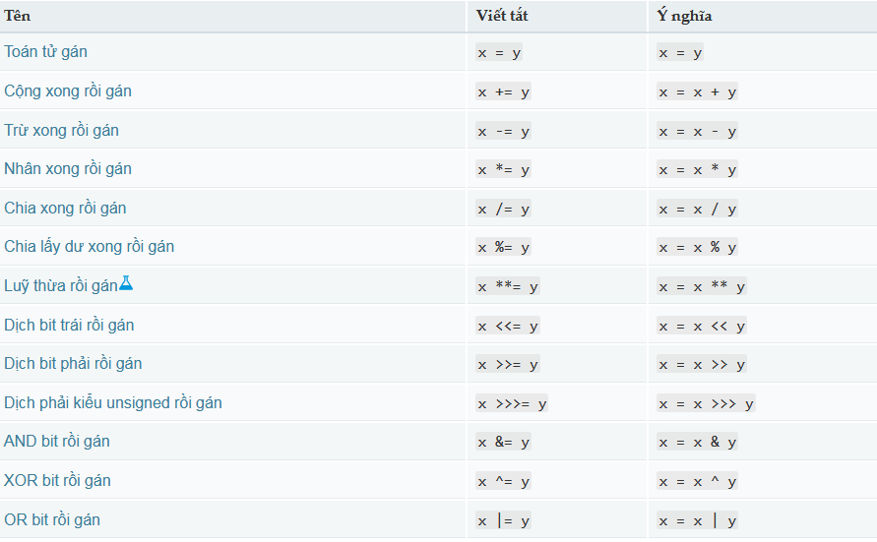
Cú pháp JS
Đặt tên | Khai báo biến | Kiểu | Ghi chú | Toán tử
Person, person | const: khai báo hằng số | Kiểu dữ liệu sẽ được xác định một cách tự động khi chương trình thực thi | //ghi chú
_person, __person | var: truy cập bất cứ đâu trong chương trình | null | /*ghi chú*/
 |  | boolean: true, false
$person, $$person | let: trong phạm vi block | undefined
 |  | int
person1 |  | String
 |  | Symbol
first-name, first_name |  | Object

Slide 18
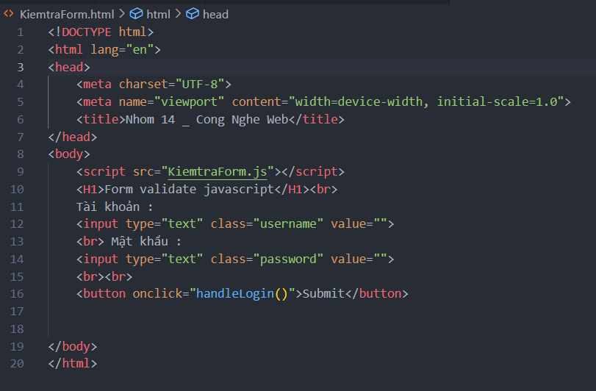
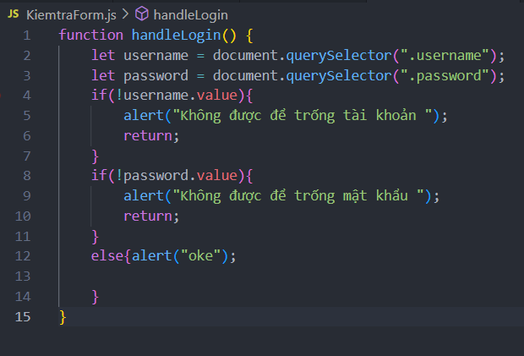
Ví dụ
Hàm kiểm tra form:
Biến username kiểu let, truy xuất giá trị bằng querySelector
Hiện ra hộp thoại cảnh báo nếu giá trị null

Slide 19
04
form

Slide 20
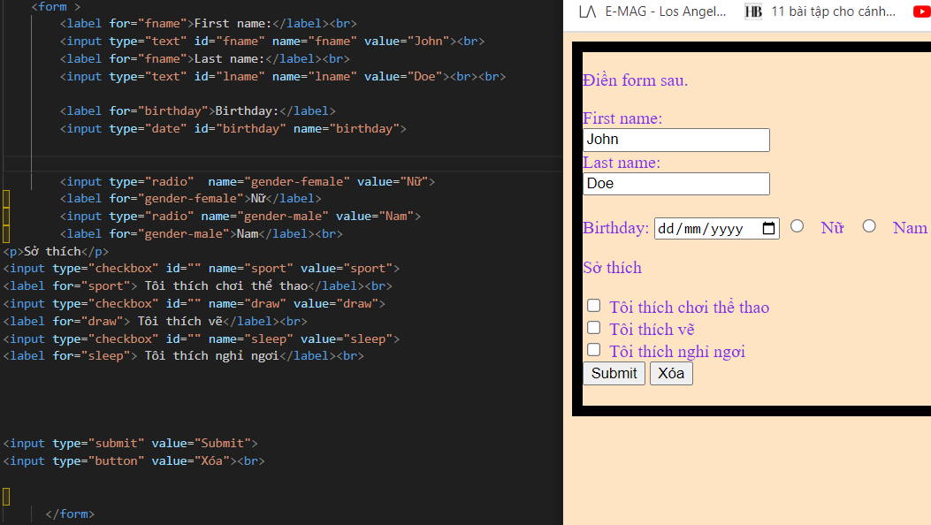
4.1.Tạo form
Thực hiện:
Sử dụng thẻ `<form>` để bao bọc các phần tử nhập liệu trong biểu mẫu.
Sử dụng thẻ `<input>` với thuộc tính `type`
Sử dụng thẻ `<select>` và các phần tử `<option>` để tạo ô chọn.

Slide 21
<input type=“text”>
type=“radio”>
type=“submit”>
Xác định trường nhập văn bản trên 1 dòng
type=“checkbox”>
Chọn nhiều lựa chọn
Chon 1 trong nhiều lựa chọn
Nút gửi biểu mẫu

Slide 22
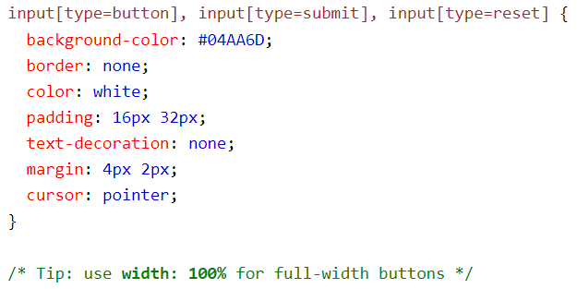
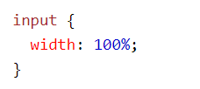
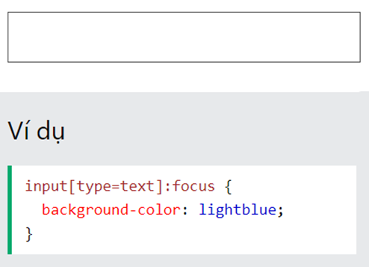
4.2.Tạo kiểu cho biểu mẫu HTML bằng CSS
Sử dụng thuộc tính width để xác định rõ chiều rộng của trường đầu vào input.
Sử dụng bộ chọn :focus để thực hiện điều gì đó với trường đầu vào khi click chuột để nhập thông tin
Định dạng button

Slide 23
4.3.Sử dụng Js để xử lý dữ liệu từ biểu mẫu
—Truy cập đến form dùng javascript:
+ Truy xuất đến form theo chỉ số : document.form[ chỉ số]
+ Truy xuất đến form theo tên : document.form[‘tênform’]
+ Truy xuất đến form theo cú pháp ngắn gọn : document.tênform
—Truy cập đến các control trong form để lấy value
+ Dùng hàm getElementById : documnet.getElementIdById(‘idcủaControl’).value;
+ Dùng hàm getElementsByName : documnet.getElementsByName(‘namecủaControl’)[chỉ số].value;
+ Truy cập thông qua form :
Document.tênForm.tênControl.value;
—Thực hiện kiểm tra dữ liệu trong form với javascript :
Hàm gọi trong sự kiện onSubmit của tag form để kiểm tra dữ liệu nếu không hợp lệ thì trả về false ,còn nếu hợp lệ thì trả về true.

Slide 24
05
Quy trình phát triển web

Slide 25
Quy trình phát triển web
Gồm 7 bước:
B1: Thu thập thông tin
B2: Lập kế hoạch
B3: Thiết kế giao diện
B4: Viết tài liệu đặc tả SRS
B5: Viết mã nguồn
B6: Kiểm thử , đánh giá và ra mắt sản phẩm
B7 : Bảo trì

Slide 26
Các bước phát triển web
X
Phân tích yêu cầu
Thiết kế giao diện
Phát triển: triển khai mã nguồn
Kiểm thử.
Triển khai
Bảo trì và nâng cấp

Slide 27
Thanks you !
x

